Slide 1

Toán rời rạc: Phép đếm
ThS. Phạm Hoàng Giang

Slide 2
Đếm các phần tử (4 tiết)
Cơ sở của phép đếm
Hoán vị và tổ hợp
Nguyên lý lồng chim bồ câu
Xác suất rời rạc
Chỉnh hợp và tổ hợp suy rộng

Slide 3

Cở sở của phép đếm (1)
Lý thuyết tổ hợp là một phần quan trọng của toán rời rạc, chuyên nghiên cứu sự sắp xếp các đối tượng
Liệt kê, đếm các đối tượng có những tính chất nào đó
Bài toán đếm các phần tử xuất hiện nhiều trong toán học cũng như tin học
Ví dụ, cần đếm số cách khác nhau đặt mật khẩu thỏa mãn các điều kiện sau:
  Độ dài ít nhất 6 ký tự và không vượt quá 8 ký tự;
  Mỗi ký tư lấy từ tập [‘0’..’9’,’a’..’z’]

Slide 4

Cở sở của phép đếm (2)
Quy tắc cộng
Quy tắc cộng: Giả sử có hai công việc. Việc thứ nhất có thể làm bằng $n_{1}$ cách, việc thứ hai có thể làm bằng $n_{2}$ cách, khi đó có $n_{1}+n_{2}$ cách làm một trong hai công việc đó.
Ví dụ: Cần chọn một đại biểu là nam sinh viên có điểm trung bình từ 8.0 trở lên hoặc là nữ sinh viên có điểm trung bình từ 7.5 trở lên. Biết rằng có 20 sinh viên nam thỏa mãn tiêu chuẩn, 25 nữ sinh viên thỏa mãn tiêu chuẩn. Như vậy có 20 + 25 cách chọn đại biểu.
Quy tắc này có thể phát biểu dưới dạng ngôn ngữ tập hợp như sau: Nếu $A_{1}, A_{2},…,A_{n}$ là các tập rời nhau, khi đó số phần tử của hợp các tập này bằng tổng số các phần tử của các tập thành phần.
$$\left|A_{1}∪A_{2}∪…∪A_{n}\right|=\left|A_{1}\right|+\left|A_{2}\right|+…+|A_{n}|$$

Slide 5

Cở sở của phép đếm (3)
Quy tắc nhân
Quy tắc nhân: Giả sử có một nhiệm vụ được tách ra làm hai công việc. Việc thứ nhất có thể làm bằng $n_{1}$ cách, việc thứ hai có thể làm bằng $n_{2}$ cách, khi đó có $n_{1}×n_{2}$ cách làm nhiệm vụ đó.
Ví dụ: Cần chọn hai đại biểu, một là nam sinh viên có điểm trung bình từ 8.0 trở lên và một là nữ sinh viên có điểm trung bình từ 7.5 trở lên. Biết rằng có 20 sinh viên nam thỏa mãn tiêu chuẩn, 25 nữ sinh viên thỏa mãn tiêu chuẩn. Như vậy có 20×25 cách chọn đại biểu.
Quy tắc này có thể phát biểu dưới dạng ngôn ngữ tập hợp như sau: Chọn một phần tử của tích Đề-các $A_{1}×A_{2}×…×A_{n}$ được tiến hành bằng cách chọn lần lượt từng phần tử của $A_{1}$, một phần tử của $A_{2}$, …, một phần tử của $A_{n}$.
$$\left|A_{1}×A_{2}×…×A_{n}\right|=\left|A_{1}\right|×\left|A_{2}\right|×…×|A_{n}|$$

Slide 6
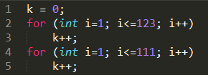

Cở sở của phép đếm (4)
Ví dụ
1) Đếm số cách khác nhau đặt mật khẩu thỏa mãn các điều kiện sau:
  Độ dài ít nhất 6 ký tự và không vượt quá 8 ký tự;
  Mỗi ký tư lấy từ tập [‘0’..’9’,’a’..’z’]
2) Hãy cho biết biến k nhận giá trị bằng bao nhiêu sau khi chạy từng đoạn chương trình dưới đây:

Slide 7

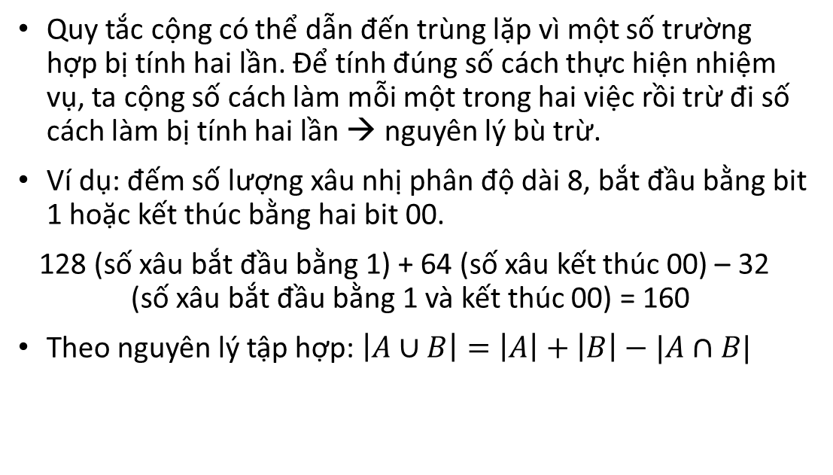
Cở sở của phép đếm (5)
Nguyên lý bù trừ
Quy tắc cộng có thể dẫn đến trùng lặp vì một số trường hợp bị tính hai lần. Để tính đúng số cách thực hiện nhiệm vụ, ta cộng số cách làm mỗi một trong hai việc rồi trừ đi số cách làm bị tính hai lần → nguyên lý bù trừ.
Ví dụ: đếm số lượng xâu nhị phân độ dài 8, bắt đầu bằng bit 1 hoặc kết thúc bằng hai bit 00.
128 (số xâu bắt đầu bằng 1) + 64 (số xâu kết thúc 00) – 32 (số xâu bắt đầu bằng 1 và kết thúc 00) = 160
Theo nguyên lý tập hợp: $\left|A∪B\right|=\left|A\right|+\left|B\right|−|A∩B|$

Slide 8
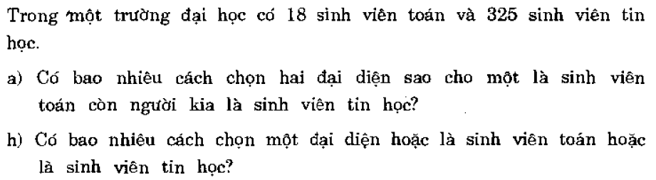

Slide 9
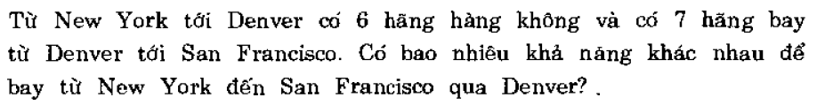
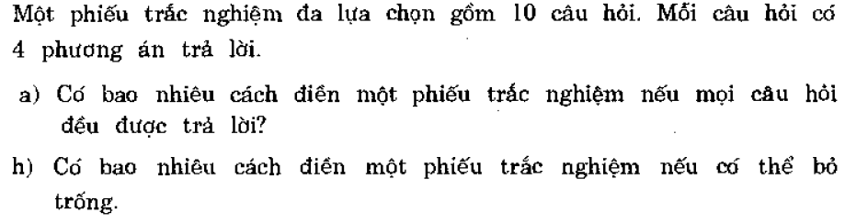

Slide 10

Từ 1 đến 1000 có bao nhiêu số chia hết cho 6 hoặc chia hết cho 9?
Từ 1 đến 1000 có bao nhiêu số chia hết cho 6 và chia hết cho 9?

Slide 11

Hoán vị và chỉnh hợp
Hoán vị của một tập các đối tượng khác nhau là một cách sắp xếp có thứ tự của các đối tượng này.
Một cách sắp xếp có thứ tự $r (r≤n)$ phần tử của $n$ phần tử được gọi là một chỉnh hợp chập $r$ của $n$ phần tử. Hoán vị là một trường hợp đặc biệt khi $r=n$.
Cho $S=\{1,2,3\}$. Cách sắp xếp $(3,1,2)$ là một hoán vị của $S$, còn cách xếp $(3,1)$ là một chỉnh hợp chập 2 của $S$.
Định lý: Số chỉnh hợp chập $r$ của $n$ phần tử
$$P\left(n,r\right)=n\left(n−1\right)\left(n−2\right)…\left(n−r+1\right)$$
$$P\left(n,n\right)=n!$$
Ví dụ: Có 3 người A, B, C xếp vào 3 chỗ ngồi thì có 3!=6 cách xếp, các cách đó là ABC, ACB, BAC, BCA, CAB, CBA.

Slide 12
Có bao nhiêu cách xếp 8 người ngồi quanh một bàn tròn, hai cách ngồi được gọi là giống nhau nếu cách này có thể nhận được từ cách kia bằng cách xoay bàn.
Người thứ nhất có 1 cách chọn ghế để ngồi (vì là bàn tròn nên ghế nào cũng như nhau, chọn ghế này hay ghế kia thì cũng không được coi là hai cách khác nhau). 7 người còn lại có 7! cách xếp vào ghế (khi đã có một người ngồi vào trước rồi thì 7 vị trí còn lại là 7 vị trí hoàn toàn khác nhau). Vậy có 7! cách xếp 8 người vào bàn tròn.

Slide 13
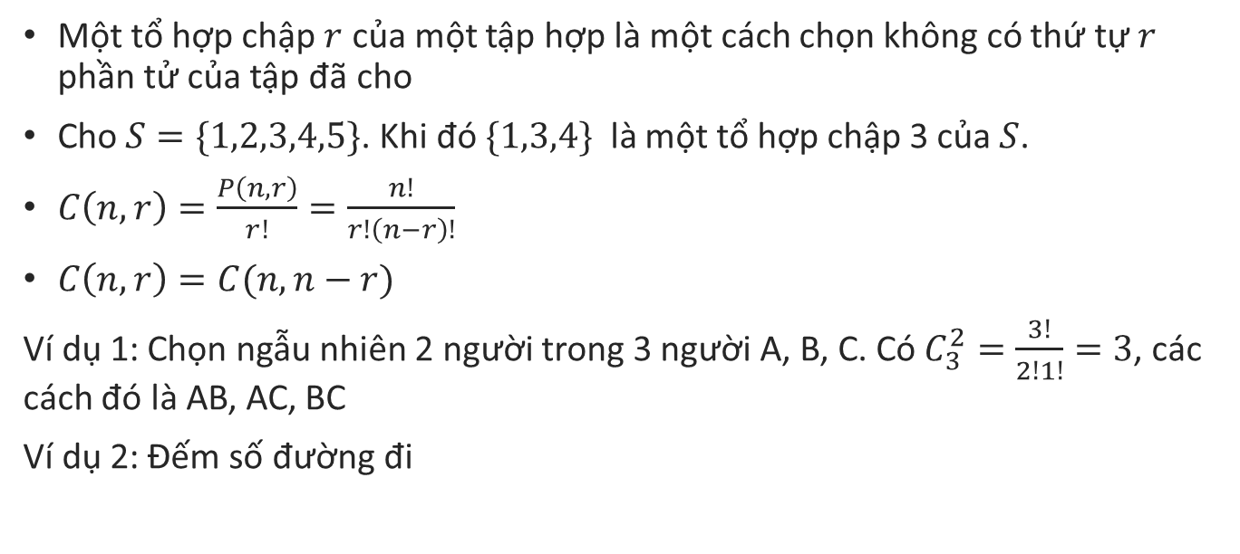
Tổ hợp
Một tổ hợp chập $r$ của một tập hợp là một cách chọn không có thứ tự $r$ phần tử của tập đã cho
Cho $S=\{1,2,3,4,5\}$. Khi đó $\{1,3,4\}$ là một tổ hợp chập 3 của $S$.
$C\left(n,r\right)=\frac{P\left(n,r\right)}{r!}=\frac{n!}{r!\left(n−r\right)!}$
$C\left(n,r\right)=C(n,n−r)$
Ví dụ 1: Chọn ngẫu nhiên 2 người trong 3 người A, B, C. Có $C_{3}^{2}=\frac{3!}{2!1!}=3$, các cách đó là AB, AC, BC
Ví dụ 2: Đếm số đường đi

Slide 14
Có bao nhiêu cách lấy ra 5 quân bài từ cỗ bài tú lơ khơ 52 quân sao cho trong 5 quân bài lấy ra có 3 quân Át và 2 quân 10.
Đếm số đường đi

Slide 15
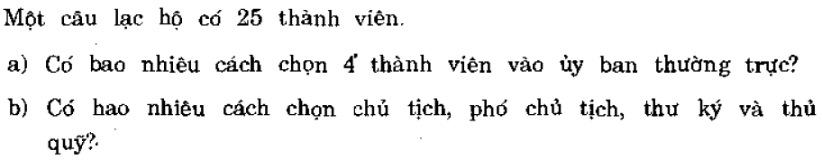

Slide 16
a. Tổ hợp b. Chỉnh hợp

Slide 17

Nguyên lý lồng chim bồ câu
Định lý 1: Nếu có $k+1$ (hoặc nhiều hơn) đồ vật được đặt vào trong $k$ hộp thì có ít nhất một hộp chứa chứa hai hoặc nhiều hơn hai đồ vật.
Ví dụ: Một tập thể gồm 367 người, như vậy có ít nhất 2 người trùng ngày sinh.
Định lý 2: Nếu có $k$ đồ vật được đặt vào trong $b$ hộp, sẽ tồn tại một hộp chứa ít nhất $\left\lceil \frac{k}{b}\right\rceil$ vật.
Ví dụ: Trong 100 người có ít nhất $\left\lceil \frac{100}{12}\right\rceil =9$ người cùng tháng sinh.

Slide 18
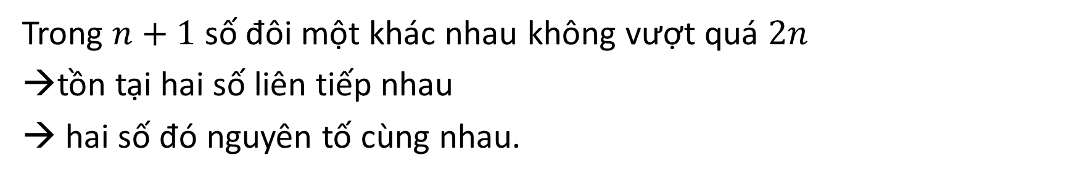
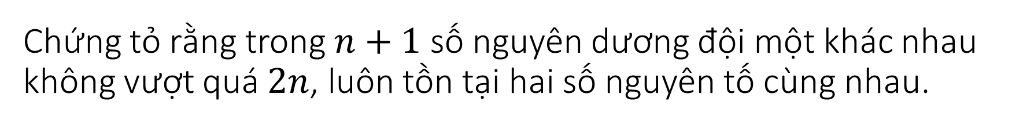
Chứng tỏ rằng trong $n+1$ số nguyên dương đội một khác nhau không vượt quá $2n$, luôn tồn tại hai số nguyên tố cùng nhau.
Trong $n+1$ số đôi một khác nhau không vượt quá $2n$
tồn tại hai số liên tiếp nhau
→ hai số đó nguyên tố cùng nhau.

Slide 19
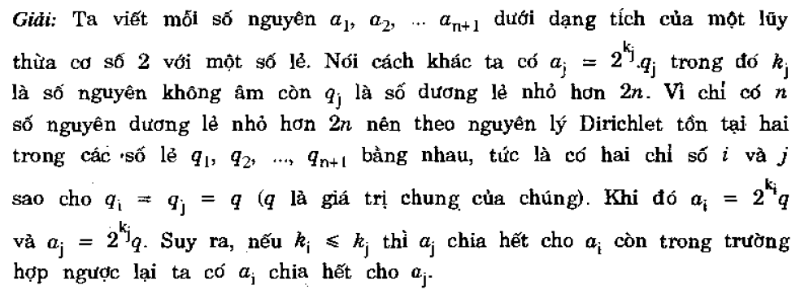
Chứng tỏ rằng trong $n+1$ số nguyên dương không vượt quá $2n$, luôn tồn tại hai số chia hết cho nhau.

Slide 20

Xác suất rời rạc
Phép thử và biến cố
Định nghĩa xác suất
Quan hệ giữa các biến cố
Xác suất tổ hợp các biến cố

Slide 21

Phép thử và biến cố (1)
Để quan sát các hiện tượng ngẫu nhiên, người ta cho các hiện tượng này xuất hiện nhiều lần. Việc thực hiện một quan sát về một hiện tượng ngẫu nhiên nào đó, để xem hiện tượng này có xảy ra hay không được gọi là một phép thử (test).
Khi thực hiện một phép thử, ta không thể dự đoán được kết quả xảy ra. Tuy nhiên, ta có thể liệt kê tất cả các kết quả có thể xảy ra.
  Tập hợp tất cả các kết quả có thể xảy ra của một phép thử được gọi là không gian mẫu của phép thử đó. Ký hiệu là $Ω$.
  Mỗi $ω∈ Ω$ được gọi là một biến cố sơ cấp
  Mỗi tập $A⊂Ω$ được gọi là một biến cố (events).

Slide 22

Phép thử và biến cố (2)
Ví dụ:
  Gieo một quân xúc xắc, đây là một phép thử.
  Tập hợp tất cả mặt trên của xúc xắc (mỗi mặt được đặc trưng bằng số chấm trên mặt) là không gian mẫu: $Ω$={1,2,3,4,5,6}.
  Các phần tử $ω_{1}=1∈Ω;$ $ω_{2}=2∈Ω;$…; $ω_{6}=6∈Ω$ là các biến cố sơ cấp.
  Các tập con của $Ω$ là các biến cố.
Trong một phép thử, biến cố mà chắc chắn sẽ xảy ra được gọi là biến cố chắc chắn. Ký hiệu là $Ω$.
Biến cố không thể xảy ra được gọi là biến cố rỗng. Ký hiệu là ∅.

Slide 23

Định nghĩa xác suất (dạng cổ điển)
Giả thiết tính đồng khả năng của các biến cố sơ cấp (đồng khả năng của các trường hợp có thể xảy ra), khi đó:
Xác suất của một biến cố A là một số không âm, ký hiệu P(A), biểu thị khả năng xảy ra biến cố A và được định nghĩa như sau:
$$P\left(A\right)=\frac{m}{n}=\frac{Số trường hợp thuận lợi cho A}{Số trường hợp có thể có khi phép thử thực hiện}$$
Những khả năng hoặc biến cố sơ cấp nếu chúng xảy ra – nếu chúng xảy ra thì suy ra A xảy ra gọi là những trường hợp thuận lợi cho A.
Theo đó: $P\left(∅\right)=0;P\left(Ω\right)=1;0≤P\left(A\right)≤1;$

Slide 24

Ví dụ 1: Một hộp kín đựng 4 quả bóng màu xanh và 5 quả bóng màu đỏ. Tính xác suất lấy ngẫu nhiên được một quả bóng màu xanh ra khỏi hộp
→ 4/9
Ví dụ 2: Rút ngẫu nhiên 8 quân bài từ cỗ bài tú lơ khơ gồm 52 quân bài. Tìm xác suất sao cho trong 8 quân bài rút ra có:
3 quân Át, 2 quân 10, 1 quân 2, 1 quân K, 1 quân J.
2 quân Cơ, 1 quân Rô, 2 quân Pic, 3 quân Nhép
5 quân màu đỏ, 3 quân màu đen
Giải:
Gọi A={trong 8 quân rút ra có 3 quân Át, 2 quân 10, 1 quân 2, 1 quân K, 1 quân J}. Số trường hợp thuận lợi cho A là: $C_{4}^{3}C_{4}^{2}C_{4}^{1}C_{4}^{1}C_{4}^{1}$
Số trường hợp có thể có khi rút 8 quân: $C_{52}^{8}$
Do đó, $P\left(A\right)=\frac{C_{4}^{3}C_{4}^{2}C_{4}^{1}C_{4}^{1}C_{4}^{1}}{C_{52}^{8}}$

Slide 25

Ví dụ 3: Có 5 tấm bìa vuông, trên các tấm bìa lần ghi chữ cái A, I, H, O, N. Xếp ngẫu nhiên 5 tấm bìa thành 1 hàng ngang. Tìm xác suất để nhận được chữ HANOI.
Giải:
Gọi A={xếp được chữ HANOI}. Số trường hợp thuận lợi cho A là: 1
Số trường hợp có thể có khi xếp 5 tấm bía: 5!
Do đó, $P\left(A\right)=\frac{1}{5!}$

Slide 26

Quan hệ giữa các biến cố (1)
Quan hệ kéo theo: Biến cố $A$ gọi là kéo theo biến cố $B$ và ký hiệu $A⊂B$, nếu và chỉ nếu $A$ xảy ra thì suy ra $B$ xảy ra ($A$ là tập con của $B).$
Quan hệ tương đương: hai biến cố $A, B$ được gọi là tương đương, ký hiệu $A=B$, khi và chỉ khi $A⊂B$ và $B⊂A$.
Tổng của hai biến cố $A,B$ là một biến cố, ký hiệu là $A∪B$, sao cho biến cố tổng $A∪B$ xảy ra khi và chỉ khi hoặc $A$ xảy ra hoặc $B$ xảy ra (một trong hai $A, B$ xảy ra).
Tích của hai biến cố $A, B$ là một biến cố, ký hiệu là $AB$ hoặc $A∩B$, sao cho biến cố tích $AB$ xảy ra khi $A$ xảy ra và $B$ xảy ra.
Hai biến cố xung khắc: $A, B$ là một biến cố xung khắc nếu biến cố tích $AB=∅.$
Biến cố đối lập (biến cố bù) của biến cố $A$ là biến cố $\overline{A}$, $\overline{A}=Ω\backslash A$.

Slide 27
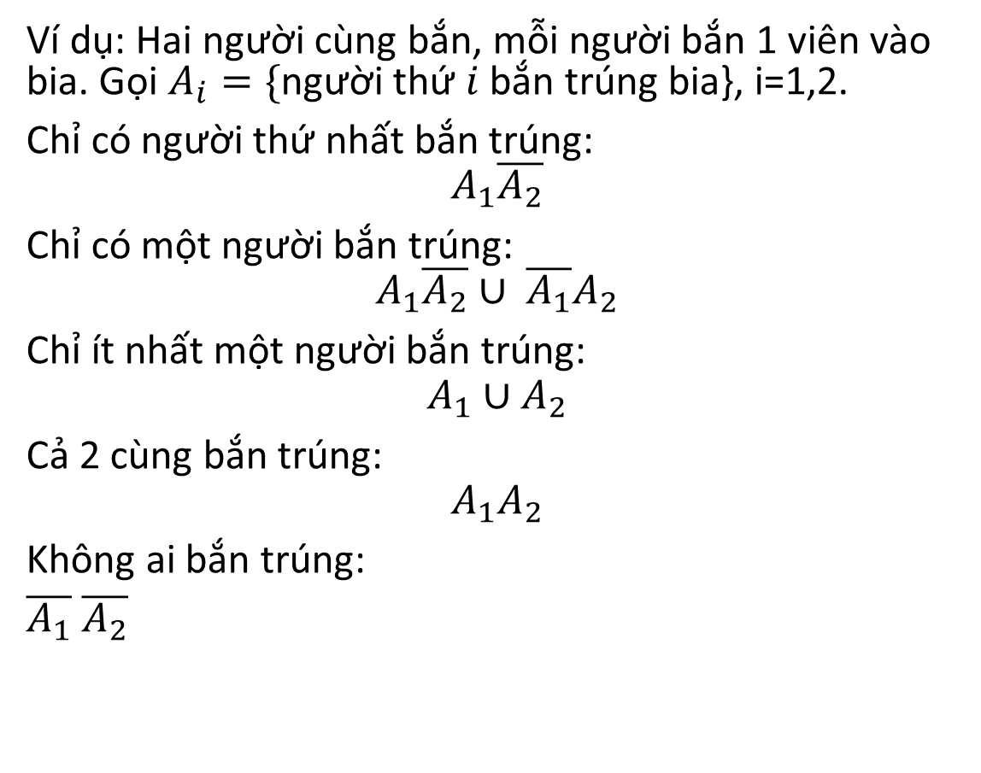
Quan hệ giữa các biến cố (2)
Ví dụ: Hai người cùng bắn, mỗi người bắn 1 viên vào bia. Gọi $A_{i}=\{$người thứ $i$ bắn trúng bia}, i=1,2.
Chỉ có người thứ nhất bắn trúng:
$$A_{1}\overline{A_{2}}$$
Chỉ có một người bắn trúng:
$$A_{1}\overline{A_{2}}∪ \overline{A_{1}}A_{2}$$
Chỉ ít nhất một người bắn trúng:
$$A_{1}∪A_{2}$$
Cả 2 cùng bắn trúng:
$$A_{1}A_{2}$$
Không ai bắn trúng:
$\overline{A_{1}}$ $\overline{A_{2}}$

Slide 28
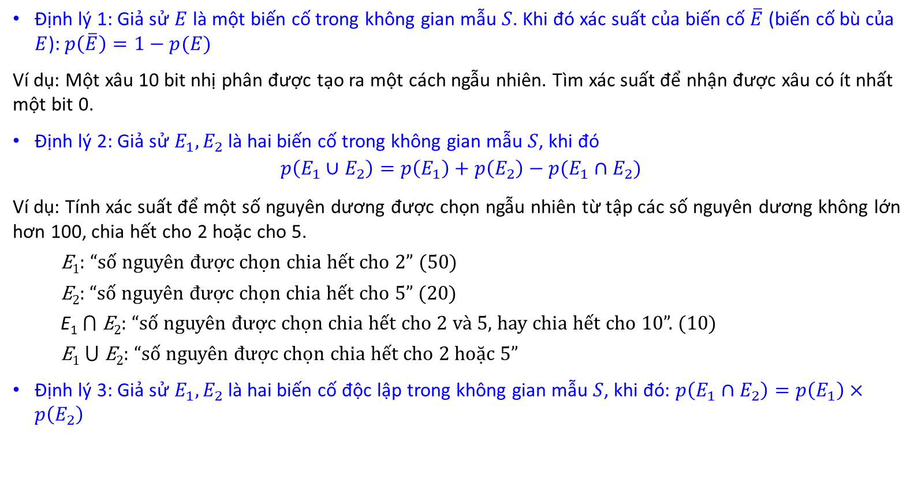
Xác suất của tổ hợp các biến cố
Định lý 1: Giả sử $E$ là một biến cố trong không gian mẫu $S$. Khi đó xác suất của biến cố $\overline{E}$ (biến cố bù của $E$): $p\left(\overline{E}\right)=1−p(E)$
Ví dụ: Một xâu 10 bit nhị phân được tạo ra một cách ngẫu nhiên. Tìm xác suất để nhận được xâu có ít nhất một bit 0.
Định lý 2: Giả sử $E_{1}, E_{2}$ là hai biến cố trong không gian mẫu $S$, khi đó
$$p\left(E_{1}∪E_{2}\right)=p\left(E_{1}\right)+p\left(E_{2}\right)−p(E_{1}∩E_{2})$$
Ví dụ: Tính xác suất để một số nguyên dương được chọn ngẫu nhiên từ tập các số nguyên dương không lớn hơn 100, chia hết cho 2 hoặc cho 5.
  E₁: “số nguyên được chọn chia hết cho 2” (50)
  E₂: “số nguyên được chọn chia hết cho 5” (20)
  E₁ ⋂ E₂: “số nguyên được chọn chia hết cho 2 và 5, hay chia hết cho 10”. (10)
  E₁ ⋃ E₂: “số nguyên được chọn chia hết cho 2 hoặc 5”
Định lý 3: Giả sử $E_{1}, E_{2}$ là hai biến cố độc lập trong không gian mẫu $S$, khi đó: $p\left(E_{1}∩E_{2}\right)=p\left(E_{1}\right)×p\left(E_{2}\right)$

Slide 29

Ví dụ: Hai người cùng bắn, mỗi người bắn 1 viên vào bia. Gọi $A_{i}=\{$người thứ $i$ bắn trúng bia}, i=1,2. Biết P(A)=0.9; P(B)=0.8, tính các xác suất sau:
Chỉ có người thứ nhất bắn trúng:
$$A_{1}\overline{A_{2}}$$
Chỉ có một người bắn trúng:
$$A_{1}\overline{A_{2}}∪ \overline{A_{1}}A_{2}$$
Chỉ ít nhất một người bắn trúng:
$$A_{1}∪A_{2}$$
Cả 2 cùng bắn trúng:
$$A_{1}A_{2}$$
Không ai bắn trúng:
$\overline{A_{1}}$ $\overline{A_{2}}$

Slide 30
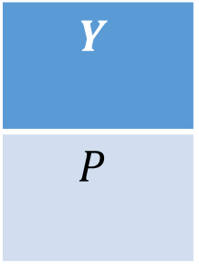
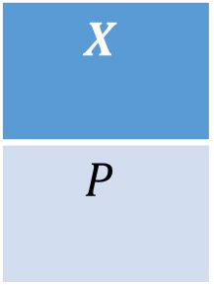
Một xạ thủ có 5 viên đạn, bắn từng viên một vào bia với xác suất trúng 0.9.
Nếu bắn 3 viên liên tiếp trúng hoặc hết đạn thì dừng, tính xác suất chỉ bắn 3 viên, 4 viên, 5 viên đạn.
Nếu có 3 viên trúng thì dừng, tính xác suất chỉ bắn 3 viên, 4 viên, 5 viên đạn.
$$X$$
$$P$$
3
0.9³ _{(=0.729)}
4
0.1x0.9³ _{(=0.0729)}
5
? _{(=0.1981)}
$$Y$$
$$P$$
3
0.9³ _{(=0.729}
4
C¹₃ 0.1x0.9²0.9 _{(=0.2187)}
5
? _{(=0.0523)}

Slide 32

Chỉnh hợp và tổ hợp suy rộng
Hoán vị có lặp (chỉnh hợp lặp)
Tính xác suất lấy liên tiếp 3 quả bóng đỏ ra khỏi bình kín chứa 5 quả bóng đỏ và 7 quả bóng xanh, nếu sau mỗi lần lấy một quả bóng ra lại bỏ nó trở lại bình.
$5^{3}/{12}^{3}$ (lấy mẫu có hoàn lại)
Định lý: Số chỉnh hợp lặp chập $r$ của $n$ phần tử bằng $n^{r}$.

Slide 33
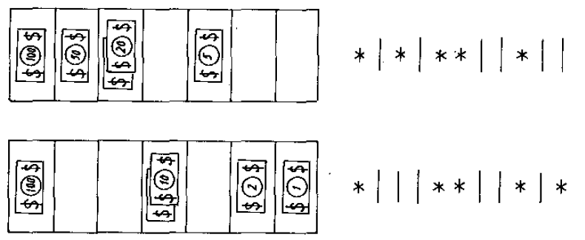
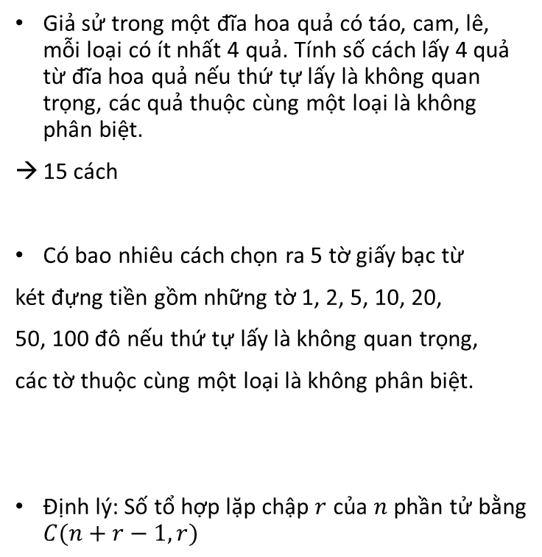
Chỉnh hợp và tổ hợp suy rộng
Tổ hợp lặp
Giả sử trong một đĩa hoa quả có táo, cam, lê, mỗi loại có ít nhất 4 quả. Tính số cách lấy 4 quả từ đĩa hoa quả nếu thứ tự lấy là không quan trọng, các quả thuộc cùng một loại là không phân biệt.
15 cách
Có bao nhiêu cách chọn ra 5 tờ giấy bạc từ
két đựng tiền gồm những tờ 1, 2, 5, 10, 20,
50, 100 đô nếu thứ tự lấy là không quan trọng,
các tờ thuộc cùng một loại là không phân biệt.
Định lý: Số tổ hợp lặp chập $r$ của $n$ phần tử bằng $C(n+r−1,r)$

Slide 34
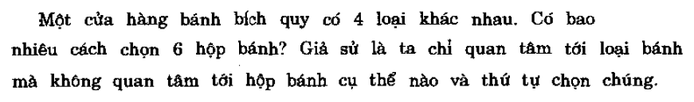
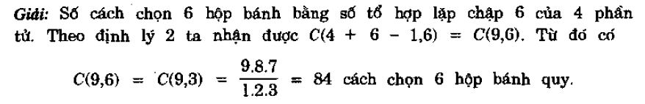

Slide 35
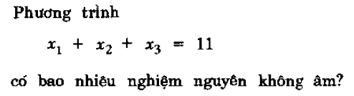
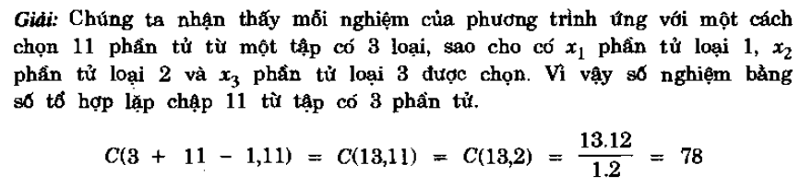

Slide 36
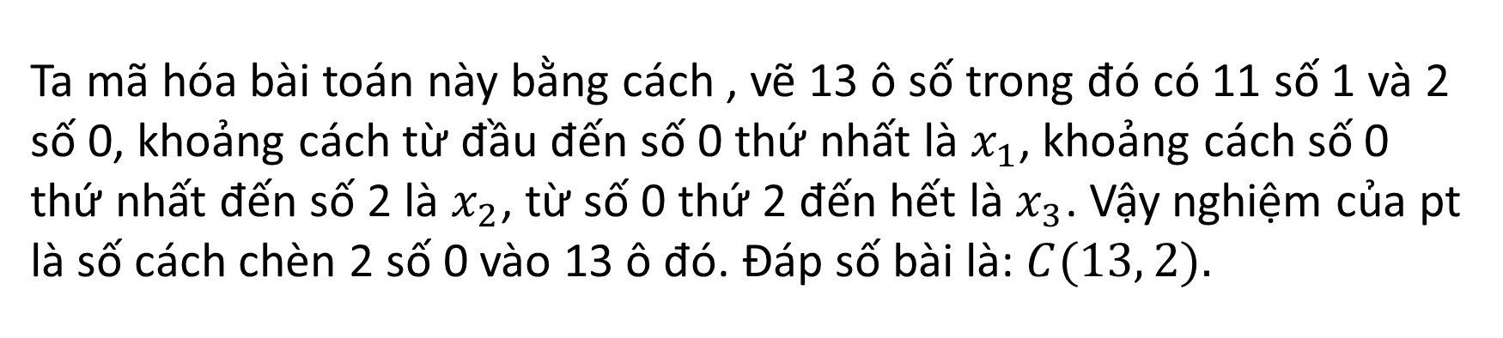
Ta mã hóa bài toán này bằng cách , vẽ 13 ô số trong đó có 11 số 1 và 2 số 0, khoảng cách từ đầu đến số 0 thứ nhất là $x_{1}$, khoảng cách số 0 thứ nhất đến số 2 là $x_{2}$, từ số 0 thứ 2 đến hết là $x_{3}$. Vậy nghiệm của pt là số cách chèn 2 số 0 vào 13 ô đó. Đáp số bài là: $C(13, 2).$

Slide 37

Hoán vị của tập hợp có các phần tử giống nhau
Số hoán vị của $n$ phần tử, trong đó có $n_{1}$phần tử giống nhau thuộc loại 1, $n_{2}$ phần tử giống nhau thuộc loại 2,…, và $n_{k}$ phần tử giống nhau thuộc loại $k$ bằng:
$$\frac{n!}{n_{1}!n_{2}!…n_{k}!}$$
Có thể nhận được bao nhiêu xâu khác nhau bằng cách sắp xếp lại các chữ cái của từ ABBA?

Slide 38
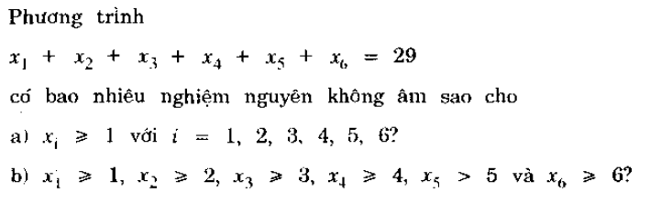

Slide 39
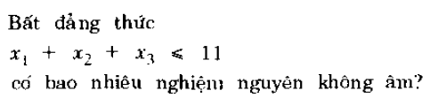

Slide 40
Ví dụ. Tìm số nghiệm nguyên không âm của phương trình
x₁+ x₂ + x₃ <= 20 (1)
Thỏa điều kiện x₁ ≤ 3; x₂ ≥ 2; x₃ > 4 (∗).
Đáp số: 340

